Slide 1
回课 lec19 VM
2400013108 郭梓墨

Slide 2
1.虚拟内存出现的动机
地址空间巨大
多个进程需要独立的地址空间
避免进程写入错误的地址

Slide 3
1.回顾 – 内存组织形式
内存空间可以看成一个长的byte array
地址则是这个array的索引。

Slide 4
1.回顾 – 寻址
直接寻址：Mem[Reg[R]]
间接寻址：Mem[Reg[R]+D]
……

Slide 5
1.地址空间
地址空间是一个非负整数地址的有序集合。
如果所有整数连续，则为线性地址空间（默认使用的是线性地址空间）
虚拟地址空间：生成虚拟地址的地址空间。
物理地址空间：与物理内存的字节数量对应。
地址空间大小：表示最大地址所需位数。（一般）

Slide 6
1.物理寻址 vs 虚拟寻址
 | 物理寻址 | 虚拟寻址
寻址方式 | 直接将主存组织为一个字节数组，对获得的地址直接找到对应位置的字节。 | CPU生成虚拟地址，虚拟地址经过MMU转换为物理地址访问主存。
应用场景 | 相对简单的系统，如信号处理器，嵌入式设备，汽车等。 | 现代处理器：手机，PC，服务器等

Slide 7
2.虚拟内存的组织形式
可以把内存看成一个硬盘或其它外部存储的Cache
每次加载一个page（对应cache的block）一般大小为4KB，也存在2MB~1GB的huge page。每一个虚拟页（VP）存在3种情况：未分配（VM系统没有分配），缓存（已在物理内存中且已分配），未缓存（未缓存在物理内存中但已分配）
全连接，因而需要一个复杂的映射函数
复杂的替换算法，由操作系统实现
采用Write-back策略进行写操作

Slide 8
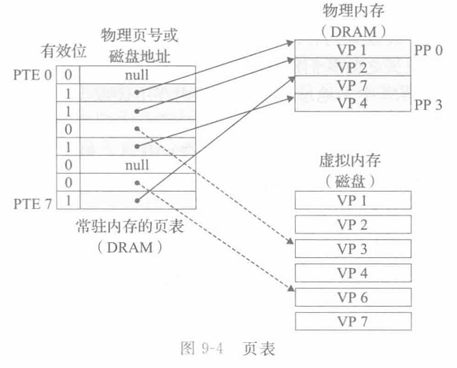
2.关键的数据结构：页表
页表，是由大量页表项组成的数据结构，完成前述映射功能。
页表项有一位valid bit，当valid bit为0时，后续的地址为磁盘地址（若为NULL则对应未分配）；否则为对应的PP的id

Slide 9
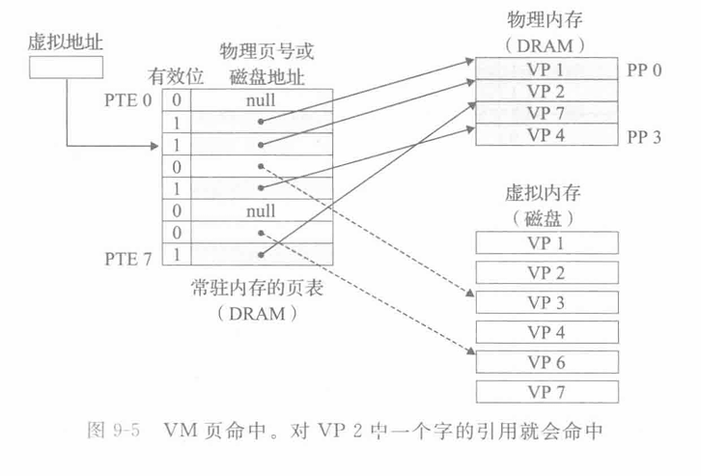
2.关键的数据结构：页表
和Cache一样，访问页表存在Hit和Fault（对应Cache Miss）
Page Hit：访问的虚拟地址（VA）对应的page在页表中

Slide 10
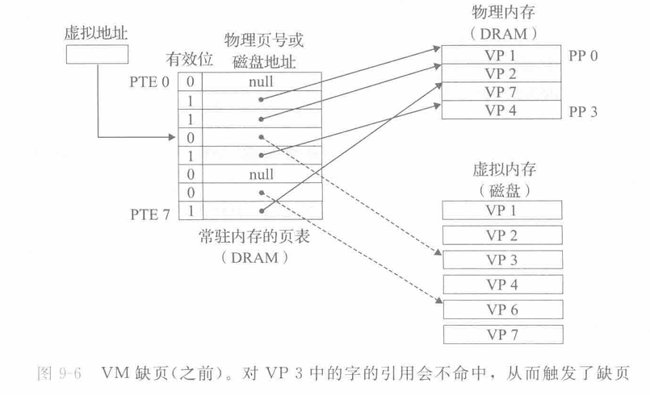
2.关键的数据结构：页表
和Cache一样，访问页表存在Hit和Fault（对应Cache Miss）
Page Fault：访问的虚拟地址（VA）对应的page不在页表中
触发缺页异常，系统选择一个物理内存中的页，访问磁盘并替换该页为所需的页。
返回原指令（触发缺页的指令），继续执行，此时Page Hit，程序继续运行。

Slide 11
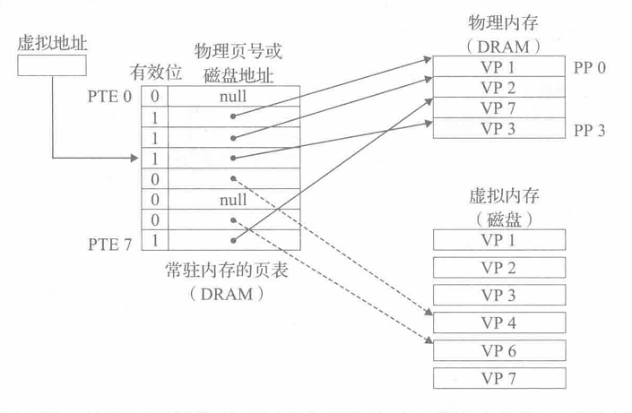
2.关键的数据结构：页表
和Cache一样，访问页表存在Hit和Fault（对应Cache Miss）
Page Fault：访问的虚拟地址（VA）对应的page不在页表中
触发缺页异常，进入内核态，系统选择一个物理内存中的页，访问磁盘并替换该页为所需的页。
异常处理结束后返回原指令（触发缺页的指令），继续执行，此时Page Hit，程序继续运行。

Slide 12
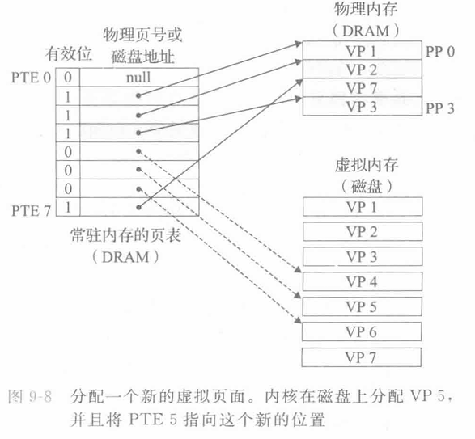
2.关键的数据结构：页表
页面分配：页表在磁盘上创建空间，更新对应的PTE，使其指向磁盘上这个新页面。
常见出现情况：调用malloc等内存分配函数时，需要额外分配内存。

Slide 13
3.虚存的性能
由于局部性原理，虚拟内存的效率相当好。程序更倾向于在一个较小的页面集合（即工作集合）上工作，因而不会触发过多的磁盘读写。
然而当工作集大小大于物理内存大小时，会出现颠簸现象，页会被反复在磁盘和内存中移动，造成效率损失。（多个进程需要对它们的工作集大小之和进行考虑）

Slide 14
3.虚拟存储 vs Cache
共同点： | VM | Cache
局部性：二者都利用了空间与时间局部性原理 | 由于容量更大，因而单个Page的尺寸会更大（4KB） | 容量较小，单个Page的尺寸通常小于1KB
命中：命中后都无需访问下一级存储，带来效率提升 | 通过检查PTE对应条目的valid bit确认是否命中 | 直接对比tag，验证valid bit确认是否命中
不命中：均有较大的miss penalty | 由于全相联，只有冷启动和容量不足带来的Page Fault； 策略复杂，由软件控制 | 可能存在反复交换导致的Conflict Miss； 策略简单，由硬件控制

Slide 15
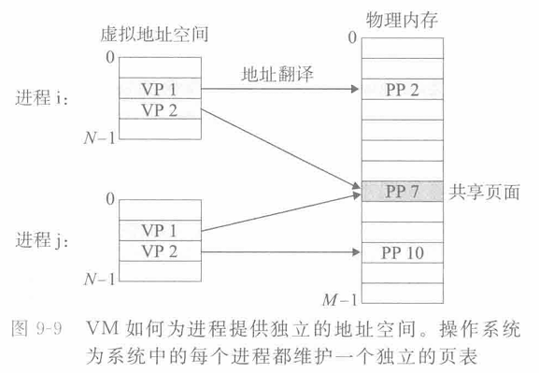
4.虚拟存储进行内存管理
VM可以为每一个进程提供一个独立的地址空间，通过维护每一个进程独立的页表。
同时，如右图中PP 7所示，多个进程的页表可以指向同一块地址空间。

Slide 16
4.虚拟存储进行内存管理
简化链接与加载过程：
链接：在64位地址空间中，代码段总是从虚拟地址0x400000开始，而数据段在其后面，相隔一段用于对齐的空白。统一的虚拟地址基本格式简化了链接器的设计与实现。
加载：加载过程中可以直接为代码段和数据段分配虚拟页，而后标记为无效，再将对应的PTE指向目标文件中的对应位置，从而执行时系统会自动从磁盘中复制内存数据，简化了加载过程。

Slide 17
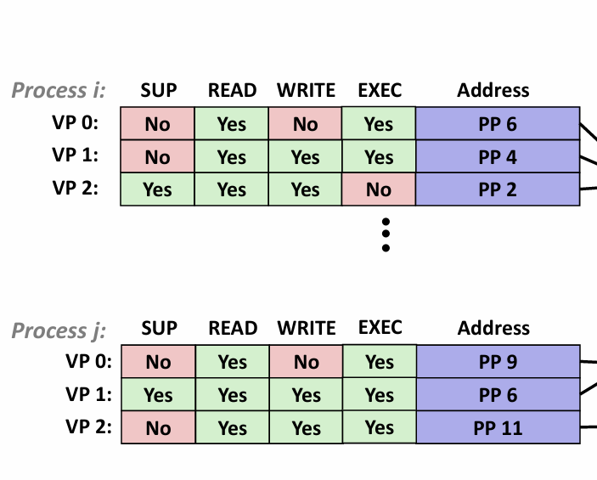
5.虚拟存储实现存储保护
带许可位的页表：
SUP代表需要是否内核模式访问（内核模式可以访问所有页）
READ代表用户模式下是否可读
WRITE代表用户模式下是否可写
EXEC位代表用户模式下是否可执行
若违反条件，触发Segmentation Fault

Slide 18
6.地址转换
如何将虚拟地址转换为物理地址？

Slide 19
6.地址转换
符号说明：
N,M,P分别代表虚拟/物理地址空间的地址数量以及页大小。
虚拟地址（VA）组成部分：
VPO（Virtual Page Offset）：虚拟页面偏移量
VPN（Virtual Page Number）：虚拟页号
TLBI（TLB Index）：TLB索引
TLBT（TLB Tag）：TLB标记

Slide 20
6.地址转换
符号说明：
物理地址（PA）组成部分：
PPO（Physical Page Offset）：物理页面偏移量
PPN（Physical Page Number）：物理页号
CO（Cache Offset）：缓冲块内字节偏移量
CI（Cache Index）：高速缓存索引
CT（Cache Tag）：高速缓存标记

Slide 21
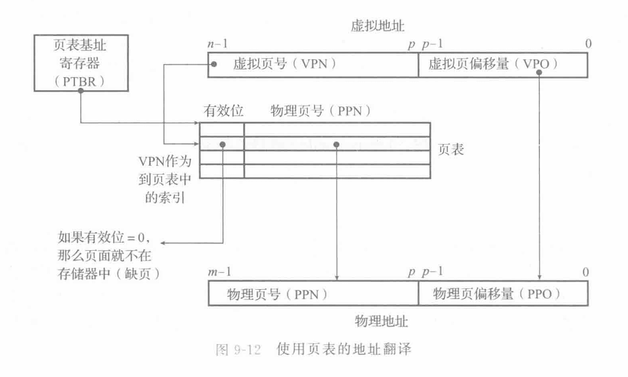
6.地址转换
基础版本（一级页表）：

Slide 22
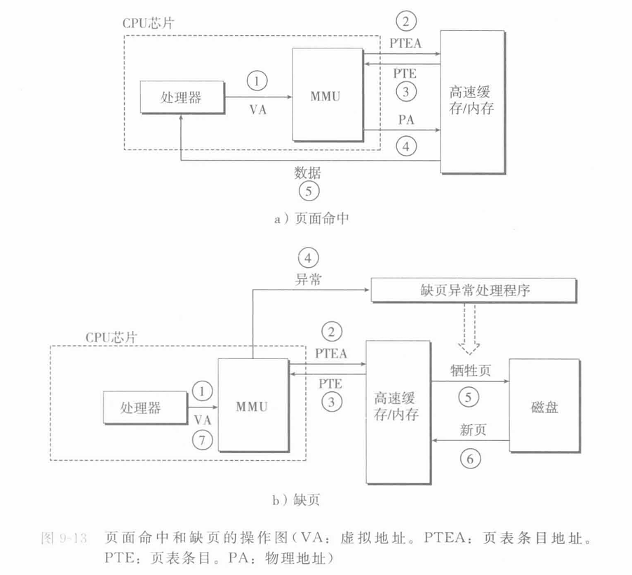
6.地址转换
转换流程（Hit）：
1.CPU生成VA并传送至MMU
2.MMU生成PTE地址（PTEA）并传送至Cache/Memory
3.Cache/Memory返回PTE
4.MMU构造PA，传送至Cache/Memory
5.Cache/Memory返回数据至CPU

Slide 23
6.地址转换
转换流程（Page Fault）：
1-3.同Hit时的1~3
4.检查到PTE的Valid Bit为0，触发缺页异常
5.缺页处理程序确定物理内存牺牲页，并换至磁盘
6.缺页处理程序调入新页面，同时更新PTE
7.返回原有进程，执行触发Page Fault的指令，此时会引发Page Hit

Slide 24
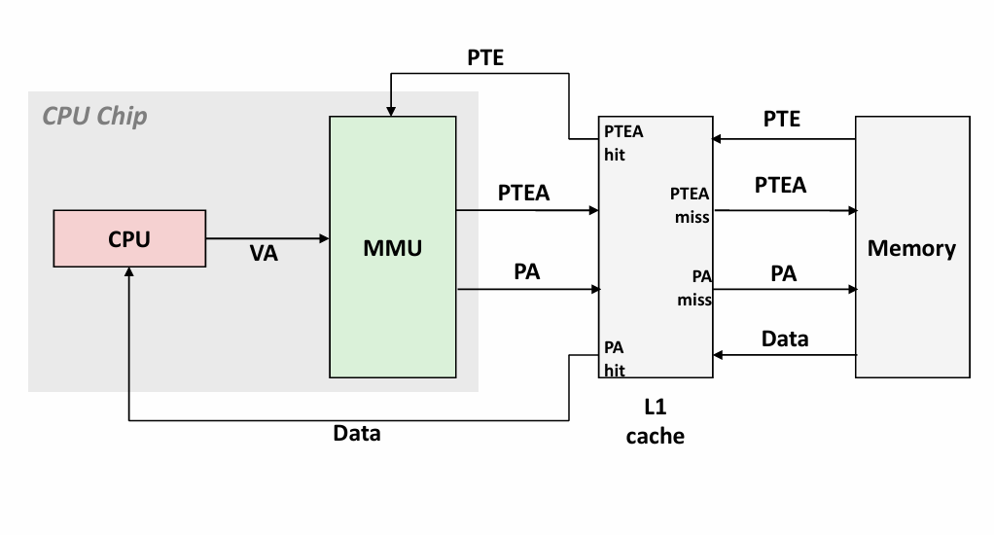
6.地址转换
Cache和VM同时使用时，先将VA转化为PTEA/PA，再访问Cache。Cache使用物理寻址。将Cache和Memory作为一个整体，MMU访问两次Memory，均可能存在Cache Hit和Cache Miss。

Slide 25
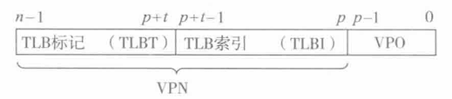
6.地址转换
MMU查询PTE可能带来额外的性能开销。（比较坏的情况是需要从内存获取PTEA，这样相当于承受了Cache的Miss Penalty）
降低额外开销的方案：使用TLB加速
TLB：翻译后备缓冲器（一个关于PTE的小缓存）地址的转换规则和Cache完全一致，但此处的地址从Cache中的物理地址变为了VPN，[TLBT,TLBI]和VPN对应，而VPO则作为Cache中储存的数据。

Slide 26
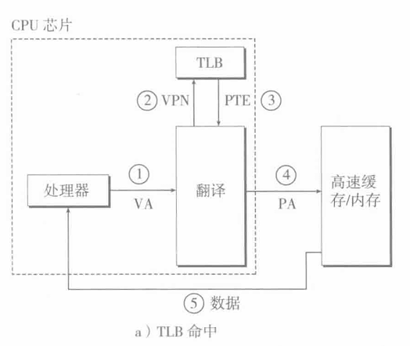
6.地址转换
带TLB的查询（Hit）：
1.CPU产生VA传送至MMU
2.MMU传送VPN至TLB
3.TLB返回PTE
4.PTE转换为PA查询Cache/ Memory（此处发生Page Fault处理方式与无TLB相同）
5.Cache/Memory将对应数据返回

Slide 27
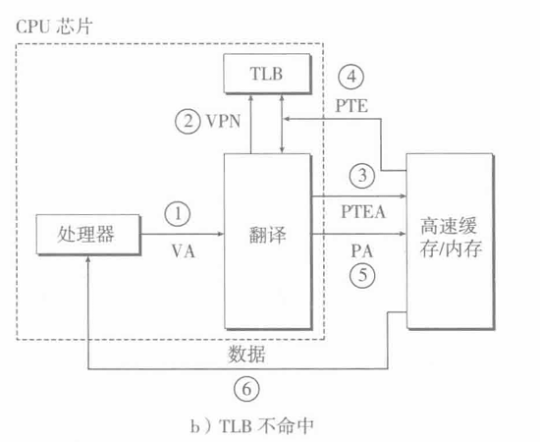
6.地址转换
带TLB的查询（Miss）：
1.CPU产生VA传送至MMU
2.MMU传送VPN至TLB，发现Miss
3.MMU向Cache/Memory传送PTEA，并获取对应的PTE
4-5.PTE存入TLB，并经过MMU计算PA访问Cache/Memory（此处发生Page Fault处理方式和无TLB相同）
6.Cache/Memory将数据返回CPU

Slide 28
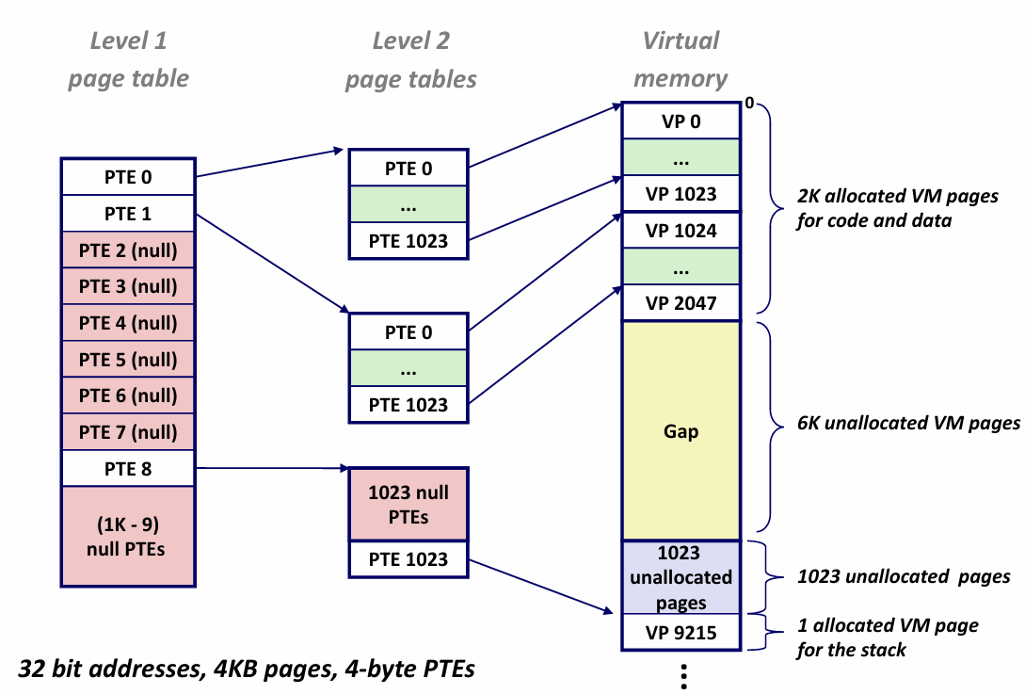
6.地址转换
问题：页表占据空间过大
示例：4KB页面大小+48位地址空间，8字节PTE->2^39Byte=512GiB
解决方案：多级页表
非最后一级的每一级页表的PTE指向某一个下一级页表的起始地址
若对应PTE的内容为NULL，则下一级页表不占空间
最后一集的页表指向物理地址

Slide 29
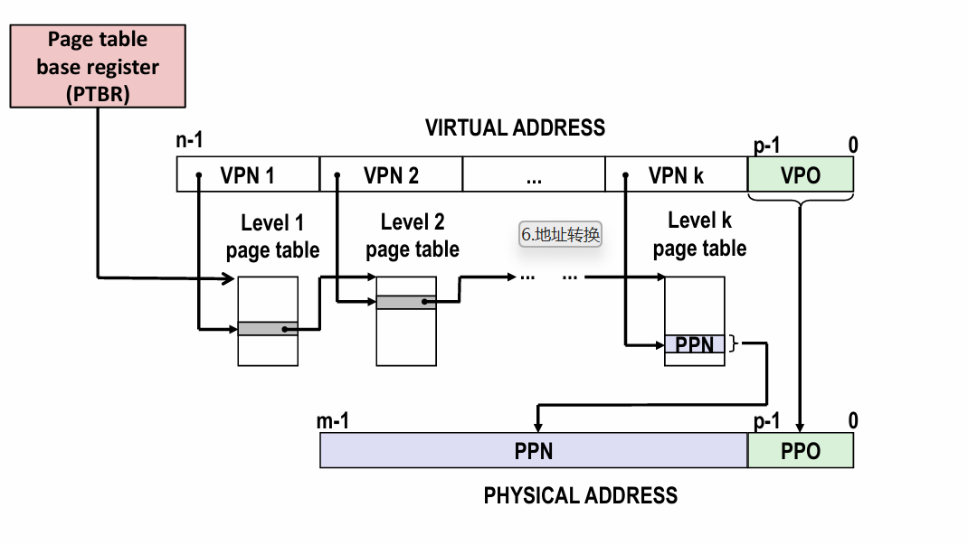
6.地址转换
虚拟地址转物理地址：
虚拟地址切成k+1段，前k段为1~k级页表的VPN，最后一段为VPO
每一级页表根据自己对应的VPN，找到对应的PTE，找到对应的下一级页表。
最后一级页表的PTE中直接存储PPN，和VPO连接在一起作为物理地址。

Slide 30
6.地址转换
课件上的两级页表示例。
空间占用：512GB->16KB
32位时代，两级页表刚好足够，10-10-12拆分每一段页表的VPN，和VPO，而每一个页表刚好占用4KB空间。
64位时代，由于4KB的页大小只能容纳512个64位地址，因而VPN至多9位，从而使用9-9-9-9-12拆分的48位虚拟地址与4级页表。

Slide 31
谢谢聆听！

